Slide 1
PROJECT MANAGEMENT
项目管理交流

Slide 2
交流目标
通过学习交流，了解现代项目管理基本概念，培养项目意识和项目思维，了解项目经理与SDT在项目管理中扮演的角色，加深对项目管理流程体系和工具的理解，结合理论与实践经验教训更好的支持新项目运作。
1。项目管理基本概念：项目与运作、项目管理、项目管理 环境、
项目生命期、项目厉害关系者、项目管理、过程、项目管理
知识领域
2。项目经理及项目团队成员的职责
3。项目管理发展历程及项目管理对公司的重要性
4。组织结构对项目管理的影响
5。结合现代项目管理理论，理解公司新项目开发流程体系和
工具

Slide 3
AGENDA
第一章：项目管理基本概念
第二章：项目管理过程
第三章：项目管理知识领域概述

Slide 4

1.什么是项目
项目就是我们明天的“饭碗”
项目就是资源整合，制造有附加值的产品
？
某一复杂的新产品理念的开发验证直到成功实现
项目就是规定时间的某个特定的目标
客户所要求我们的，对于产品以及附加品的供给
相关的产品分门别类集中起来就是项目

Slide 5
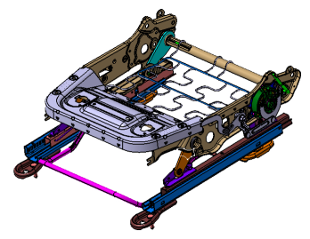

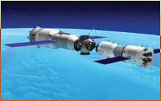


1.什么是项目
建立一个新企业
开发一个新产品
实施一项新工程
规划一项新活动
主办一次会议
组织一次聚会
承接并实施一个合同订单
大禹治水
建造长城
海湾战争
建国大业
北京奥运会
神九问天
子女培养
……
一切都是项目！
一切都将成为项目！

Slide 6
1.什么是项目
项目是为提供某项独特产品、服务或成果所做的临时性努力。
－ 项目管理知识体系指南（第四版）
A project is a temporary endeavor undertaken to create a unique product, service, or result.
- A Guide to the Project Management Body of Knowledge（Fourth Edition）
ANSI/PMI 99-001-2008

Slide 7
1.什么是项目
项目与运作
持续运作，常规性，不断重复
组织形式相对不变和持久
临时性（Temporary）
确定的开始和结束
有时间限定（机遇和市场需求短暂）
项目团队是临时性组织
1
标准化的产品和服务
独特性（Unique）
任何产品或服务以一些显著的方式区别于其他任何相类似的产品或服务

Slide 8
1.什么是项目
项目与运作
渐进明细（Progressive Elaboration）
需求明确，范围、目标清晰
1
分部开发
连续积累
范围、目标、可交付成果由模糊到清晰
低风险，不确定因素少
目的维持经营,强调持续改进
资源需求稳定
工作环境相对封闭和确定
高风险，目标导向，需要各种资源，工作环境开放和不确定

Slide 9
1.什么是项目
项目与运作
运作是为了实现组织目标而持续不断和重复进行的，项目是临时性的、独特的。
运作维持企业的正常运行，项目是企业成长的推动力。
企业发展
运 作
项 目
运 作
项 目
运 作
项 目
运 作
项 目

Slide 10
2.什么是项目管理
项目管理是一门科学，也是一门艺术
（项目管理更多的是行为的艺术而不是数量的分析
－ Harold Kerzner）
项目管理是一门提供系统方法论的学科，是一个开放的
并在不断发展的科学体系
现代项目管理需要在实践中学习，是一个终身教育过程

Slide 11

2.什么是项目管理
单个项目来说应该就是APQP的过程，而对于整个项目群来说就是一个资源配置，协调的过程
项目管理就是协调各部门,满足产品交样时间,产品质量和控制成本
寻求和管理资源，管理新产品的整个开发过程中的一切活动
帮助客户和内部外部团队有效完成项目的手段
组织，控制，协调，决策，支持
将公司资源集中化、效率化，最大程度的控制风险，满足客户要求
对某些项目开发制造过程中资源调配、时间节点、质量等过程进行控制的工作

Slide 12
2.什么是项目管理
现代管理学科领域的划分
组织全面管理
（管理原理和战略管理等）
对一次性和
独特性任务
的项目管理
对周而复始
重复性任务
的运营管理

Slide 13
2.什么是项目管理
项目管理的学科属性
技术
经济
PM学科
合同
I T
物流
人事

Slide 14
2.什么是项目管理
项目管理概念
项目管理就是将知识、技能、工具与技术应用于项目活动，以满足项目的要求。项目管理是通过合理运用和整合42个项目管理过程来实现的。
－ 项目管理知识体系指南（第四版）
项目管理有时也用来指对项目和有些可以被看作项目的持续性运作进行管理的组织管理方法。这种组织管理方法也叫“项目化管理”。

Slide 15
2.什么是项目管理
项目管理知识体系42个过程：
启动过程组：
（1）制定项目章程：诞生项目，并为项目经理“正名”；
（2）识别干系人：搞清楚谁与项目相关；
规划过程组：
（3）制定项目管理计划：编制项目执行的蓝图；
（4）收集需求：收集要做什么；
（5）定义范围：确定要做什么；
（6）创建工作分解结构：细化交付成果到可管理的程度；
（7）定义活动：把工作包分解为可估算、可管理的活动；
（8）排列活动顺序：确定工作执行的先后顺序；
（9）估算活动资源：确定到底需要什么才能完成工作；
（10）估算活动持续时间：确定完成工作所需要经历的时间；
（11）制定进度计划：描绘出整个项目的实施进程；
（12）估算成本：确定完成工作所需要付出的代价；
（13）制定预算：批准完成工作所需要付出的代价；
（14）规划质量：确定合格的标准；
（15）制定人力资源计划：需要什么人、需要多少人；
（16）规划沟通：项目干系人需要什么，如何给到他们；
（17）规划风险管理：定义如何对待风险；
（18）识别风险：风险，你在哪里；
（19）实施定性风险分析：揭开风险的面纱；
（20）实施定量风险分析：揭开风险的真相；
（21）规划风险应对：定义如何应对风险；
（22）规划采购：买什么，如何买；

Slide 16
2.什么是项目管理
执行过程组：
（23）指导与管理项目执行：按图索骥；
（24）实施质量保证：通过过程保证质量；
（25）组建项目团队：让巧妇能为有米之炊；
（26）建设项目团队：激发团队的潜能；
（27）管理项目团队：大家好才是真的好；
（28）发布信息：把信息传递给需要的人；
（29）管理干系人期望：沟通并满足干系人的需求；
（30）实施采购：购买要买的东西；
监控过程组：
（31）监控项目工作：盯着，不停地盯着；
（32）实施整体变更控制：让变更在可控之内；
（33）核实范围：让用户接受项目成果；
（34）控制范围：让范围在可控之内；
（35）控制进度：让进度在可控之内；
（36）控制成本：让费用在可控之内；
（37）实施质量控制：让结果满足既定的合格标准；
（38）报告绩效：是骡子是马拉出来溜溜；
（39）监控风险：让风险在可控之内；
（40）管理采购：让本次购买可控；
收尾过程组：
（41）结束项目或阶段：给项目（阶段）画“句号”；
（42）结束采购：给本次购买画“句号”。

Slide 17
2.什么是项目管理
项目管理概念图示
客户
政府
承包商
管理层
项目目标
范围 时间
成本 质量
供应商
项目组
知识
技能
工具
技术

Slide 18
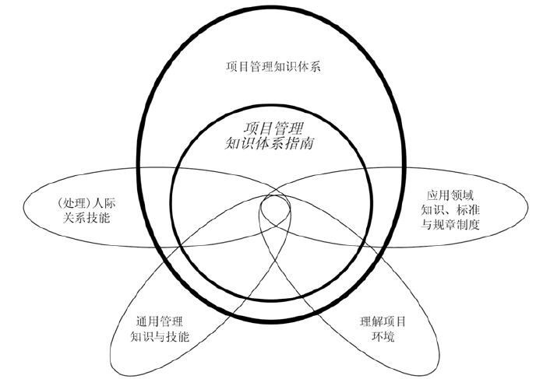
2.什么是项目管理
项目管理需要的专业知识领域

Slide 19

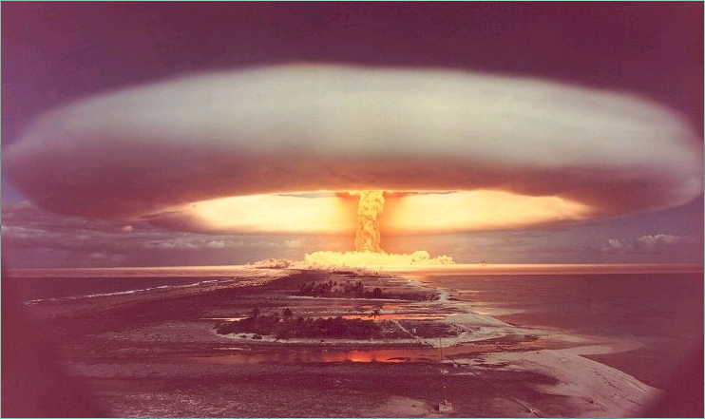
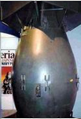
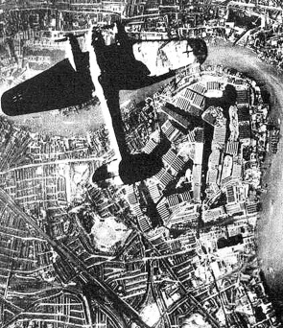
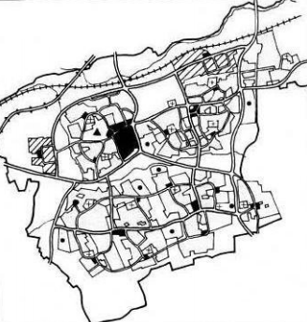
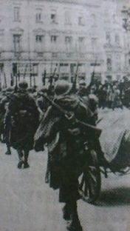
3.项目管理的发展历程
项目管理发展的起点
1942：美国军方“曼哈顿计划”
1945：英国战后重建《战后国家发展》

Slide 20
3.项目管理的发展历程
40年代中期：传统项目管理开始
主要是应用于国防工程建设和工民建工程建设（建筑领域）。传统项目管理方法主要是致力于项目预算、规划和为达到特定目标而借用的一些运营管理的方法，在相对较小的范围内所开展的一种管理活动。
80年代之后：现代项目管理兴起
项目管理的应用领域在这一阶段迅速扩展到社会生产与生活的各个领域和各行各业，并且在企业的战略发展和日常经营中的作用也越来越重要。
今天，项目已经成了社会创造精神财富、物质财富和社会福利的主要方式，所以现代项目管理也就成了发展最快和使用最为广泛的管理领域之一。

Slide 21
3.项目管理的发展历程
传统项目管理与现代项目管理在管理内容上的区别：
整体管理 范围管理
风险管理 成本管理
时间管理 质量管理
沟通管理 采购管理
人力资源管理
工期管理
造价管理
质量管理
传统项目管理与现代项目管理在应用领域上的区别：
工程建设项目
国防项目
信息系统集成项目
科学研究项目
新产品开发项目
各种非日常运营的工作
日常生活
以国防、工程建
设项目为主的狭
窄应用领域

Slide 22
3.项目管理的发展历程
古代~近代：狩猎,战争,庆典, 建造文明奇迹,如长城,金字塔,圆明园等
1940年代: 传统项目管理开始
- 1942：美国军方“曼哈顿计划”最早引用项目管理(Project Management )概念
- 1944：英国土木工程学会在《战后国家发展》中提出对于公共工程项目需
要采用一种系统化的工作方法。项目管理理论首次作为一门系统学
科被提出，从此开始了这门管理学科的发展历程
- 1950s:美国海军“北极星计划”首次应用网络计划评审技术PER(Program
Evaluation & Review Technique), 参加项目的遍及美国 48个州, 200多
个主要承包商和 11000多家企业
- 1960s: 美国航空航天局“阿波罗计划” 耗资 400亿美元 ,两万多家企业参加
- 1965： 国际项目管理协会（IPMA）成立
- 1969： 美国项目管理协会（PMI）成立
  --- 截至2008年12月，已经有来自170多个国家的超过26.5万名会员
  --- 致力于向全球推行项目管理，是项目管理领域最大的全球性专业组织
1970-1980年代: PM开始向信息系统, 建设工程, 城市发展和教育等领域渗透

Slide 23
3.项目管理的发展历程
1980年代：现代项目管理兴起
- 1984： PMP认证开始，目前全球已经有超过24万认证会员（中国超过2万）
- 1987： PMI开始着手创建PMBOK（ Project Management Body of Knowledge ）
- 1996: PMBOK被世界项目管理界公认为一个全球性标准
- 2000： PMBOK 2000 出版被美国国家标准学会（ANSI）接受为美国标准
- 2003： ISO以PMBOK为框架，制定了ISO10006标准
1990年代: 项目管理开始运用于制造业企业的管理实践
- 1991.6: 中国项目管理研究委员会(Project Management Research Committee
China简称PMRC)成立
- 1996: PMRC加入国际项目管理协会(IPMA)
- 2001.7: PMRC推出中国项目管理知识体系
- 2007.10:由中国机械工业联合会和中国（双法）项目管理研究委员会主办的首届现
代制造业项目管理高层论坛召开

Slide 24
3.项目管理的发展历程
项目管理的发展趋势
项目管理的全球化: 主要表现在国际间的项目合作日益增多、国际化的专业活动日益频繁、项目管理专业信息的国际共享。
项目管理的多元化: 行业领域及项目类型的多样性，导致了各种各样的项目管理方法，从而促进了项目管理的多元化发展。
项目管理的专业化: 突出表现在PMBOK的不断发展和完善、学历教育和非学历教育竞相发展、项目与项目管理学科的探索及专业化项目咨询机构的出现。

Slide 25
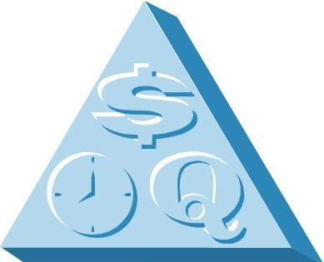
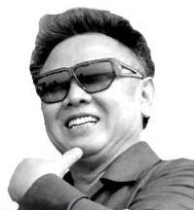
4.项目管理的成功与失败
项目的成功
在规定的时间内
在批准的预算范围内
符合质量性能要求
完成约定的工作范围
质量
客户的质量要求是什么？
范围
项目的任务包括哪些内容?
成本
需要多少预算？
时间
在什么时间完成？
客户满意

Slide 26
4.项目管理的成功与失败
项目的成功
  项目的效果和效率（Project Effectiveness & Efficiency)
  对客户的影响
  对组织业务的影响
  为未来开拓的新机遇
Project Management: A Management Approach(4th Edition)
项目管理：管理新视角（第4版）

Slide 27
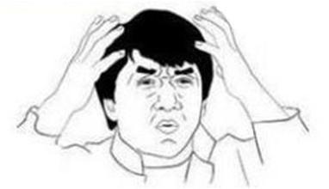
4.项目管理的成功与失败_应规避“三边六拍”
不行啊，情况变化，项目进程恐怕也要变动了！
边计划
边实施
边修改
下一步该干什么?还没想好，正在作新计划呢。
坏了坏了，期限到了，忙不完了！
造成“三边行动”根本原因是在目标未清、职责未明的情况下就仓促开始往下做细节，结果常会因为在一些小事上扯皮导致项目被不断地延期。即使项目最后勉强完成了，也与最初目标相去甚远。

Slide 28

4.项目管理的成功与失败_应规避“三边六拍”
第一拍：拍脑门
经常有些管理者/项目经理有了做一个项目的想法后，不是组织相关人员严格论证是否可行，而是自己觉得可行就上马项目。
看来这个项目真有的赚啊，赶紧上！
拍脑门作决策的做法，从一开始就为项目实施带来了很高的风险和不确定性，可以说也为项目的失败埋下了伏笔……

Slide 29
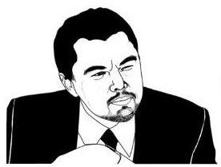
4.项目管理的成功与失败_应规避“三边六拍”
第二拍：拍肩膀
管理者/项目经理拍完脑袋后，为了鼓舞士气，调动项目组成员的积极性，大多会采取一些激励手段，此举动称为
—拍肩膀。
“ 好好干啊，我相信你们！”
但事实证明，错误的激励往往比没有激励带来的后果还要糟糕！

Slide 30
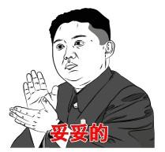
4.项目管理的成功与失败_应规避“三边六拍”
第三拍：拍胸口
受到领导激励的项目组成员为了让领导放心，也会有所表示，往往还会承诺打包票 —拍胸口
“Boss！放心吧，包在我身上！！！”
！！！
盲目的乐观与热情只会让前进方向与最初的目标越偏越远

Slide 31

4.项目管理的成功与失败_误区“三边六拍”
第四拍：拍桌子
“你们都在搞什么？这么长时间了，花了这么多钱，项目才刚刚进展到这里，还一大堆问题没解决！！！回去好好检讨，不能按期完成项目，工资奖金都别想了！！！”
项目进行一段时间后，领
导忽然发现项目进展情况
与自己的预期相去甚远，
于是大发雷霆，爆发了
“四拍运动”—拍着桌子
训斥项目组成员。
出现问题后不妨冷静思考、想办法积极解决。如果只是发泄怒火和不满，结果恐怕会让事情越来越糟。

Slide 32
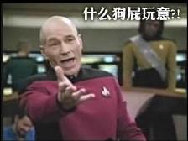
4.项目管理的成功与失败_误区“三边六拍”
第五拍：拍屁股
项目组成员受到老板的严厉批评后，不少人往往会“拍屁股”。再也没有热情，消极怠工，这种人留在项目组中对项目毫无益处，反而会打击努力工作者的积极性。
“当初不论证清楚，现在项目做不下去了，就知道训我？我还不干了呢！走人！”

Slide 33

4.项目管理的成功与失败_误区“三边六拍”
第六拍：拍大腿
五拍之后的项目结果必然令所有人大失所望。这个时候，从决策层到项目经理再到项目组成员，大家都痛心不已，却又无可奈何。
“唉，怎么会这样的….早知如此当初就应该……，……，……，……，”
在一个项目中即使“六拍”都出现了也不是最可怕的，最可怕的就是拍完了却不吸取教训，在随后的项目中依然延续“六拍运动”……

Slide 34
反思 ？
4.项目管理的成功与失败_误区“三边六拍”
无论是在工作中还是在日常生活中，我们都经常会遇到“三边行动”和“六拍运动”的场景。为什么这样的情形会经常发生呢？我们应当从中吸取什么教训呢？

Slide 35
4.项目管理的成功与失败
我们该怎么办？
更好的、更科学的方法层出不穷，不要过于相信和满足于自己既往的经验
比竞争对手学得快、用得好——这是我们保持竞争优势的唯一途径
持续不断地满足并超过自身或客户的期望
现代项目管理－－变革时代的观念转变

Slide 36
问题？
4.项目管理的成功与失败
有时候你是不是觉得凭借自己的直觉和积累的管理知识，就可以把事情办好？
有时候你是不是觉得自己解决问题的办法已经很科学、很有效率了？
有时候你是不是觉得幸运之神一直眷顾着你，东西永远不会出问题或出了问题总能够逢凶化吉的？

Slide 37

4.项目管理的成功与失败
导致项目失败的原因
1. 缺少必须承担的义务与方向
2. 没有项目策略上的一致性
3. 变化中不明确的效益
4. 不明确的目的和目标
5. 组织与项目目标不一致
6. 资源限制
7. 不明确的职责
8. 不断变化的要求
9. 没有最终用户介入
10. 不规范的低效的沟通
悲催一笔！
1. 不称职的项目经理
2. 缺乏管理层的支持
项目经理
Sources: Computer Weekly, July 1998: Research on 23,000 US IT projects by Standish Group, Massachusetts, CIO Enterprise Magazine

Slide 38
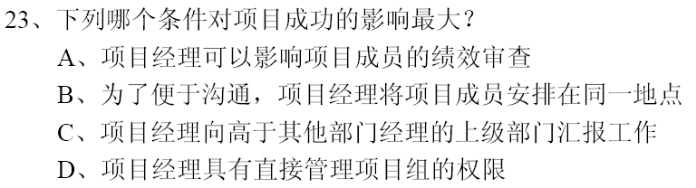
4.项目管理的成功与失败
思考
一
☺

Slide 39
4.项目管理的成功与失败
思考
某项目由于技术得不到发展，其资源被用于另一个成功的项目而早早结束。对于第一个项目，以下哪种说法是较正确的？
A、第一个项目被认为是失败的
B、如果在额外的资源被浪费之前终止项目，则第一个项目是成功的
C、如果项目经理得到支持，则第一个项目是成功的
D、如果项目经理被委任到一个不重要项目中，则第一个项目是失败的
二、
☺

Slide 40
5.企业应用项目管理的必要性
工业经济向知识经济的转变带来管理模式转变。
－ 知识经济特征：经济信息化、市场全球化、产业形态知识化、产业构成的服务转向、知识资本化、设施网络化、教育终身化等，在这样的环境下，社会财富的创造已经逐步转向以项目开发和项目实施活动为主的模式
组织工作和经营环境发展变化加快，出现了大量的例外情况需要处理，例外管理需要采用项目管理的方法。
－ 产品利润变薄
－ 产品不断创新，更新换代加快
－ 客户要求越来越高
－ 变化加剧，需求模糊或是需求变化成了客户的权利
各种创新（技术、组织和制度等）工作成了人们工作中的主要内容，创新工作都是项目，需要项目管理。

Slide 41
5.企业应用项目管理的必要性
面对纷繁复杂的经济环境，企业系统的垂直管理已经无法适应变革，传统的管理模式和过去的成功经验已经不再适应当前的市场和企业经营环境，转变势在必行，现代项目管理模式的出现已成必然。
项目管理可以整合企业资源
将企业的知识、技能、流程等迅速转化为生产力
应用项目管理可以合理计划、执行、组织和协调项目工作，并实时进行跟踪、调整、审核和控制，以适应变化莫测的环境，最大程度的实现预期目标
项目管理可以有效的降低风险，积累知识等。

Slide 42
5.企业应用项目管理的必要性
20年前，企业有权选择是否采用项目管理方法，但今天还有少数人愚蠢的认为他们仍有这样的选择权。事实再清楚不过了，企业的生存很大程度上取决于以多好和多快的速度来实施项目管理。
－ 哈罗德.科兹纳（美）
在应对全球化的市场变动中，战略管理把握企业总的发展方向，而项目管理是扎实的实现企业的目标。
－ 戴维.克兰德（美）
项目管理将站到21世纪管理舞台的中央。
－ TOM Peters
120－>180分钟

Slide 43
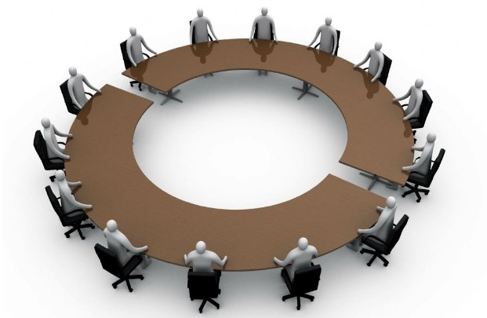
6.组织结构对项目管理的影响
组织结构概述
执行项目的组织结构往往制约着项目能否获得所需的资源。组织结构可比作为连续的频谱，其一端为职能型，另一端为项目型，中间为形形色色的矩阵型。

Slide 44
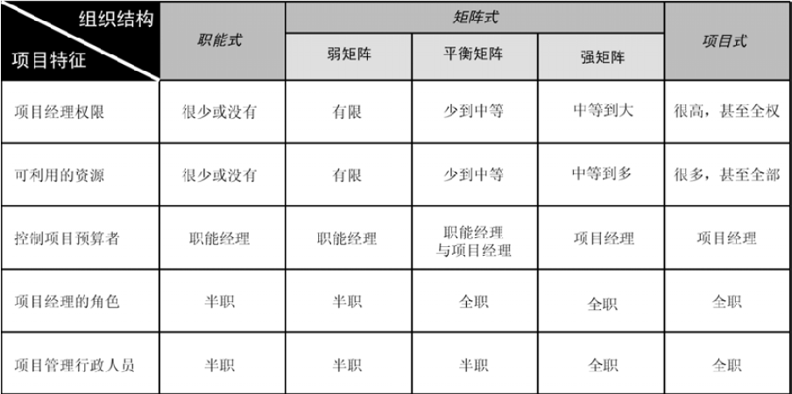
6.组织结构对项目管理的影响
组织结构与项目特征矩阵。

Slide 45
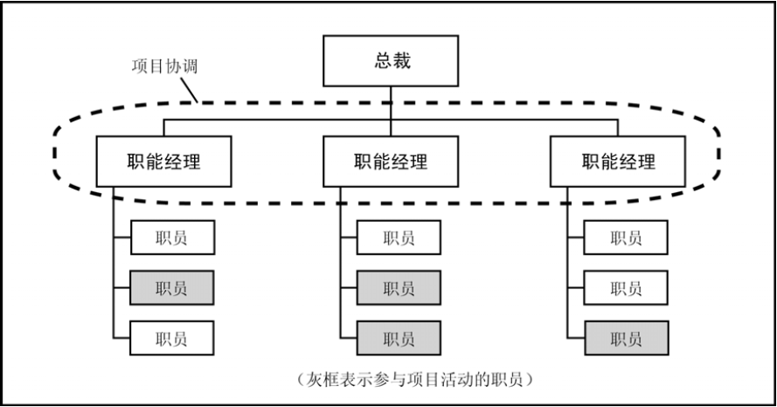
6.组织结构对项目管理的影响
职能型组织结构

Slide 46
6.组织结构对项目管理的影响
职能型组织的优点
能实现更好的技术控制
－ 专业人员可以分成小组，共享资源，分担责任
－ 人员可分配在各种不同的项目上
－ 所有项目都能利用最先进的技术（人员少而效率更高）
人员数量可以自由决定
有充足的工作人员
职能纪律具有稳定性，政策、工作程序和职责规范十分明确并容易理解
在已有的专业化生产上容易采取大规模生产
人员比较容易控制，因为每个职员都有而且只有一个上级
沟通渠道是垂直型的，而且十分畅通
具有快速反应能力，但可能取决于职能经理的自主权大小
Project Management_A Systems Approach To Planning,Scheduling, And Controlling, 9e

Slide 47
6.组织结构对项目管理的影响
职能型组织的缺点
没有一个直接对整个项目负责的人
没有完成项目任务所必须的项目导向的重视
跨部门的协调十分困难
决策通常有利于实力最强的职能团队
没有客户问题处理中心，所有的沟通都必须经过管理上层
对客户需求的反应十分迟钝
责任难以确定，这是因为很少有或没有直接的项目报告，很少有项目发展计划，没有项目权力
激励和创新力下降
计划趋向于如何更容易实施，很少考虑正在进行的项目
Project Management_A Systems Approach To Planning,Scheduling, And Controlling, 9e

Slide 48
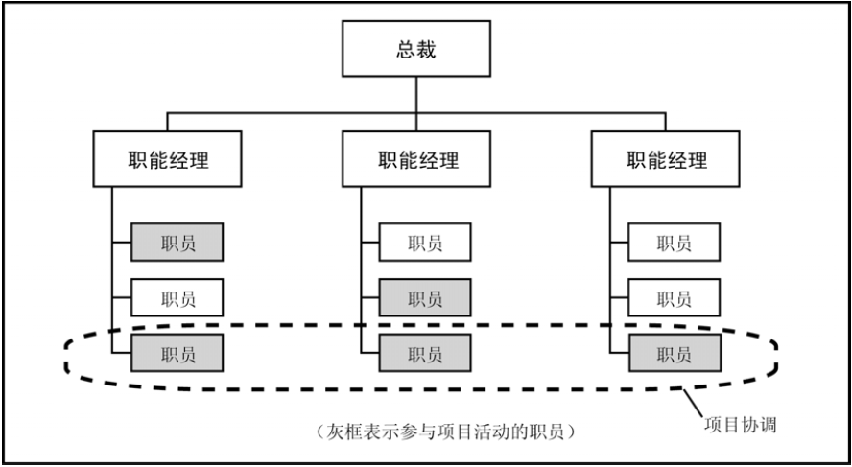
6.组织结构对项目管理的影响
弱矩阵型组织结构

Slide 49
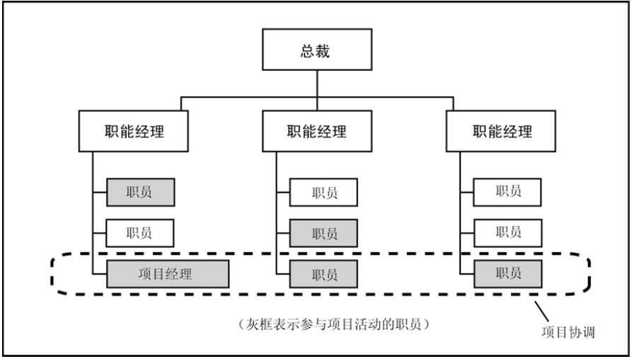
6.组织结构对项目管理的影响
平衡矩阵型组织结构
承认设置PM的必要性，但PM对项目和资金不能全权支配

Slide 50
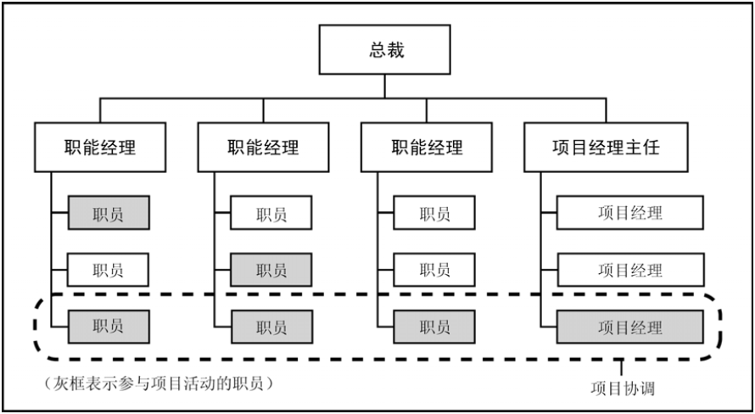
6.组织结构对项目管理的影响
强矩阵型组织结构

Slide 51
6.组织结构对项目管理的影响
矩阵型组织的优点
项目经理（通过职能经理）拥有对所有资源的最大的项目控制权，包括成本和工作人员
可以为每个项目单独制定政策和程序，只要不与公司的政策和程序相冲突
对变化、冲突的解决以及项目的需求可以做出快速反应
职能组织对项目主要起支持作用
每个人在项目结束后都有自己的归宿；个人对激励和最终项目的鉴定很敏感，每个人都能通过项目找到自己的发展之路
由于技术骨干共享，因此项目成本是共享的，能够进行更好的人员控制
能够建立一个很强的技术基础，更多的时间可用于解决复杂问题；所有项目都能平等的获取信息
冲突最小，而那些需要使用直线命令的问题也很容易解决
时间、成本和任务协调得更好
能很快培养出一批专家和经理人员
权力与责任共担
压力分散在团队内部以及职能经理之间
Project Management_A Systems Approach To Planning,Scheduling, And Controlling, 9e

Slide 52
6.组织结构对项目管理的影响
矩阵型组织的缺点
信息流多维化
工作流多维化
双向报告
不断变更项目优先的顺序
管理目标不同于项目目标
需要解决连续不断的项目冲突
监督与控制困难
在公司范围内缺少成本效率，人员臃肿，尤其是行政人员太多
各个项目独立进行，必须谨防出现重复工作
与职能型相比，刚开始时需要更多的时间和精力来制定政策和程序
职能经理由于有他们自己的一套优先顺序而可能存在偏见
必须注意职能组织与项目组织间的权力平衡
必须对时间、成本和绩效之间的平衡进行监督
Project Management_A Systems Approach To Planning,Scheduling, And Controlling, 9e

Slide 53
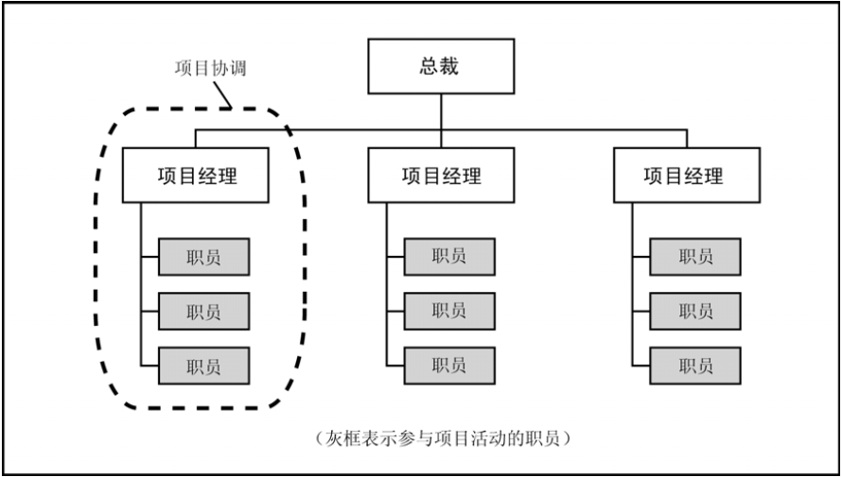
6.组织结构对项目管理的影响
项目型组织结构

Slide 54
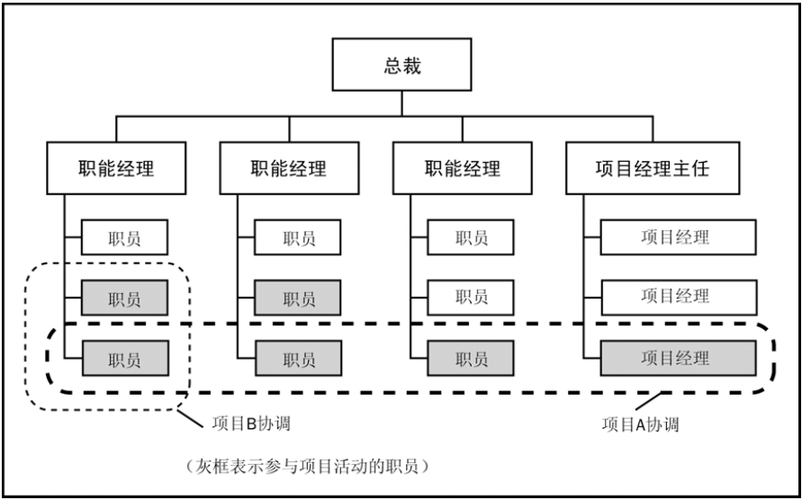
6.组织结构对项目管理的影响
复合型组织结构

Slide 55
6.组织结构对项目管理的影响
项目型组织的优点
整个项目具有完整的直线型职权（很强的项目权威控制）
项目参与者直接为项目经理工作，不合适的生产线可以很容易地被发现并予以撤销
沟通渠道通畅
参谋人员作为某一既定项目的专家存在，而不需共享关键人员
反应速度快
职员对项目忠诚，对产品形象有更强的信念
有一个处理公司外客户关系的中心
时间、成本、和产品开发周期的执行都是有弹性的
随着单位规模的缩小，人际管理变得更容易
上层主管留有更多自由时间用于行政决策
Project Management_A Systems Approach To Planning,Scheduling, And Controlling, 9e

Slide 56
6.组织结构对项目管理的影响
项目型组织的缺点
由于工作、设备、人员的重复设置以及低效使用，使得在一个产品多元化的公司里维持这样的组织形式要花费很高的成本
容易造成职员任务完成仍被束缚在项目里的倾向，上层主管必须在项目开始和逐步结束时平衡工作量
没有强大的职能群体，技术支持困难，因而阻碍了公司在新项目中能力的提高（也就是说没有稳定的技术基础）
对职能专家（或组织中的专家）的管理需要高层协调
不同项目之间缺乏技术交流的机会
项目人员缺少稳定的职位和工作机会
Project Management_A Systems Approach To Planning,Scheduling, And Controlling, 9e

Slide 57
6.组织结构对项目管理的影响
思考
几乎全部存在于一个职能领域中的项目最好由哪位来管理？
A、项目经理
B、项目发起者
C、职能经理
D、委任的职能人员
一、
☺

Slide 58
7.项目管理环境
企业管理的层次
Strategies
战略
Portfolio
项目组合
Program
项目集（大型项目、项目群、计划）
Project
项目
Phase(Gate)
阶段(门)
Task（Process)
任务（过程）
Operations
运作

Slide 59
7.项目管理环境
不同管理层次的区别
管理对象 | 管理对象 | 目的 | 任务
战略管理 | 决定组织长期绩效的决策和措施 | 实现组织与外部环境的匹配 | 制定战略展望、设置目标体系、制定具体的战略目标、执行和实施既定战略、业绩评估和战略回馈
项目组合管理 | 商业机会和项目 | 实现组织既定的战略目标 | 项目选择 项目组合平衡，有效利用资源 项目监控
项目群管理 | 项目群 | 实现群体项目的整体目标 | 确保各项目的目标和群体项目的整体目标保持一致
单项目管理 | 单个项目 | 单个项目的目标控制 | 集成管理、范围管理、进度管理、成本管理、质量管理、人力资源管理、风险管理、沟通管理、采购管理

Slide 60

8.项目生命期
项目生命期定义
项目经理或组织可以把每一个项目划分成若干个阶段，以便有效的进行管理和控制，并与执行组织的日常运作联系起来。这些项目阶段合在一起称为项目生命期。许多组织识别出一套具体的生命期供其所有的项目使用。
项目生命期定义的内容
项目各阶段应当从事何种工作
项目各阶段可交付成果应何时生成，以及如何审查、核实和确认
项目各阶段有哪些人员参与
如何控制和批准项目各阶段
Plus Action Plan & Gate Workbook

Slide 61
8.项目生命期
项目生命期特征
项目生命期的一个阶段转到另一阶段一般会涉及某些形式 的技术交接。前一阶段产生的可交付成果在验收之后才能开始下一阶段的工作。但如果认为所涉及的风险是可以接受的，后一阶段可以在前一阶段可交付成果通过验收之前开始。这种把正常情况下按照先后顺序完成的阶段进行重叠的做法叫做“快速跟进”（进度压缩的一个方法）
项目阶段一般按顺序首尾衔接，通常根据某种形式的技术信息传递或技术部件交接来确定
项目开始时，成功的完成项目的可能性最低，因此风险和不确定性最高。随着项目继续进行，成功的完成项目的可能性通常都逐渐上升

Slide 62
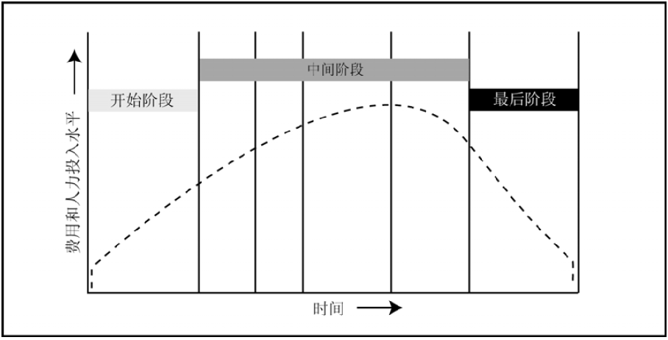
8.项目生命期
4. 人力投入和费用，开始时低，随之增高，在项目接近收尾时迅速降低

Slide 63
8.项目生命期
项目生命期示例
1
Proposal
2
Design & Development
3
Design Verification
4
5
Launch
Production Validation
Program Start
Development Start
DV Release
Final Production Release
Customer Part Approval
Feasibility Product Event
DV Readiness Review
DV Product Event
PV Readiness Review
PV Product Event
Quote
Go
Post Launch
Review
PE
RR
PE
RR
PE
费
用
和
人
力
投
入
水
平
中间阶段
开始阶段
最后阶段
CAE & DV Test
PV Dev.
PV Test & PSO
Design & CAE
Launch
时间

Slide 64
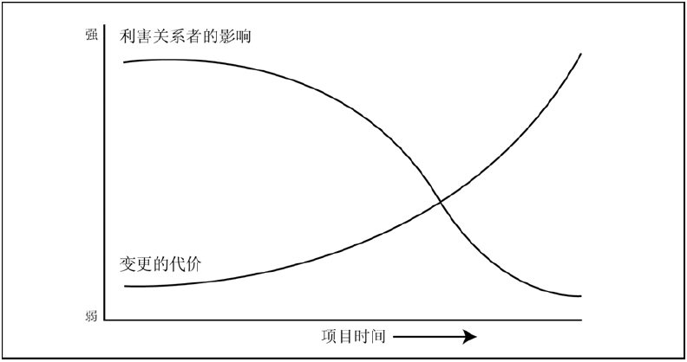
8.项目生命期
5. 项目开始时，项目厉害关系者对项目产品最后特点和项目最后费用的影响力最强，随着项目的进展，这种影响逐步减弱。因为随着项目的进展，变更计划和纠正错误的代价通常与日俱增。

Slide 65
8.项目生命期
产品生命期与项目生命期的关系
开发阶段
成长阶段
成熟阶段
衰退阶段
收
益
销售
成本
利润
时间
项目
生命期

Slide 66
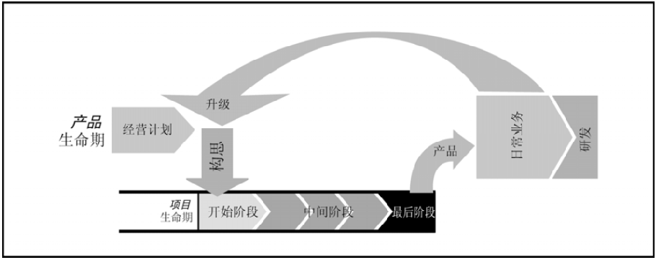
8.项目生命期
产品生命期与项目生命期的关系

Slide 67
9.项目利害关系者
项目利害关系者（项目干系人Stakeholders）就是积极参与项目，或其利益因项目的实施或完成而受到积极或消极影响的个人和组织，他们还会对项目的目标和结果施加影响。忽视厉害关系者的项目经理将会对项目的结果造成破坏性影响。
项目利害关系者包括：
项目经理_负责管理项目的人
顾客/用户_使用项目产品的的个人或组织
项目执行组织_雇员最直接参与项目工作的单位
项目管理团队_直接参与项目管理活动的团队
项目团队成员_完成项目工作的团队成员
赞助人_为项目提供资金或实物财力资源的个人或团体
施加影响者_因其在顾客组织或执行组织中的地位而能够对项目的进程施加积极或消极影响的个人或集体
项目管理办公室（PMO）_组织中集中和协调管理其管辖的各个项目的实体
其他_供应商、团队成员及其家属、政府机构、媒体、个别公民、游说组织、整个社会等等

Slide 68
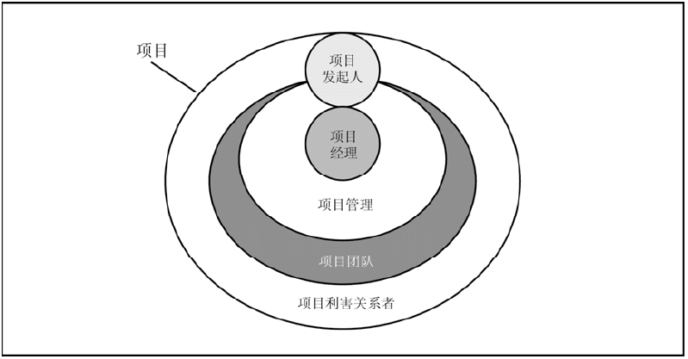
9.项目利害关系者
项目利害关系者图示：
赞助人
赞助人
项目执行团队
其他
项目管理办公室
施加影响者

Slide 69
9.项目利害关系者
项目利害关系者示例_NJTC F101项目利害关系者：
项目经理
NJTC PM
顾客/用户
南京长安汽车有限公司/F101用户
项目执行组织
NJTC
项目管理团队
NJTC F101项目SDT
项目团队成员
NJTC F101项目SDT成员、F101生产线员工等
管理支持
国际陈唱、NJTC管理层
施加影响者
重庆长安汽研院、南长公司
公司管理高层/各职能部门经理及成员等
项目管理办公室
APMER
其他
供应商、海关、货代、专利局、团队成员家属等

Slide 70
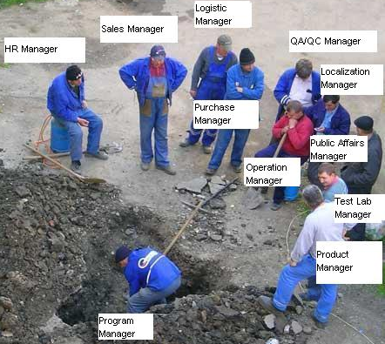
项目经理的角色
9.项目利害关系者

Slide 71
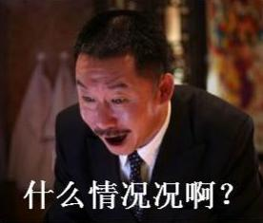

9.项目利害关系者
  “项目经理就是协调的…”
  “项目经理就是转转邮件，传传话…”
  “我只负责量产项目，新项目是项目经理自己做的…”
  “我现在要忙我自己的事，有空会帮你做…”
  “我们资源不足帮不了你，你自己想办法吧…”
。。。。。。。。。。。。。

Slide 72
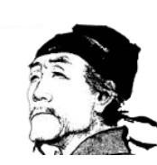
9.项目利害关系者
项目经理是LEADER，熟悉产品,提供资源,在关键时刻能做决定
组织，控制，协调，分享，决策，支持，激励
利用资源，通过沟通，协调，计划，执行，跟踪等各项技能来领导创造新附加值产品
管理项目团队成员，主动及时完成领导交办的各项任务。
调度室，参谋部
为了项目协调资源
80%的时间沟通协调，Leader，策划
对新产品开发过程中的成本、质量、时间三大块实现最优化
Leader，凝聚项目团队，控制项目的发展进度，督促各组员完成任务

Slide 73

9.项目利害关系者
项目经理的角色转变
技术/质量专家
角色的转变
项目经理
80% 技术问题
20% 人际关系及管理
20% 技术问题
80% 人际关系及管理
如果一个项目经理只顾去解决技术问题，
那谁去管理项目？

Slide 74

项目经理的角色
9.项目利害关系者
  整合者
  沟通交流人
  团队领导
  决策者
  氛围营造者
  计划者、组织者、指挥者、协调人、控制者、激励者、监督者

Slide 75

9.项目利害关系者
有王者的责任却没有王者的权力！！！
项目经理的特点
项目经理应该是个通才，不一定是某一领域的专家，但具备丰富的经验与广阔的知识背景。
在承担的责任方面，项目经理是一个促成者，决定任务、期限及所需资源，不决定具体操作方法。
在解决问题方面，应具备系统、综合的能力
项目经理承担的责任似乎总是大于他享有的权力

Slide 76
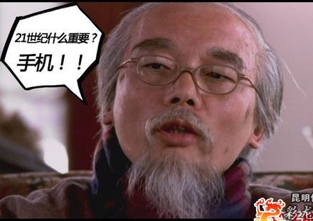
9.项目利害关系者
项目经理的核心技能
团队建设
冲突解决
项目管理技能
公共关系技能
业务技能
领导技能
谈判和沟通技能
挑战风险的勇气
战略眼光
人才！！
240－>300分钟

Slide 77
小结
1。项目是为提供某项独特产品、服务或成果所做的临时性努力
2。项目管理就是把各种知识、技能、工具、技术应用于项目活
动之中，以达到项目的要求。项目化管理
3。项目的成功定义为满足在项目范围内满足TQC要求，达到客
户等主要项目干系人的满意
4。项目管理的发展历程，从传统项目管理到现代项目管理
5。企业应用项目管理的必要性，社会经济发展的必然
6。从传统型、矩阵型到项目型，不同的组织结构决定着项目经
理的权力大小和项目能否获得所需的资源
7。项目管理环境，企业的三大管理层次：战略、项目、运作
8。项目生命期，将项目划份成不同的阶段以便有效的对项目进
行管理和控制，提高项目的成功率
9。项目利害关系者，项目成功必须考虑到不同项目厉害关系者
的影响，项目经理的角色

Slide 78
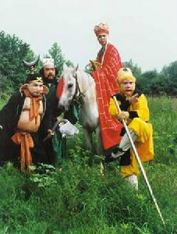
案例分析_《西游记》中的项目管理
《西游记》中唐僧师徒四人“西天取经”无疑是一个长周期周、高风险、项目干系人复杂的项目，那么在“西天取经”项目运行过程中，如何定义和理解以下项目管理概念和知识？
1。项目目标、范围、TQC分析
2。项目特征分析
3。项目SDT所处组织的组织结构
4。项目管理层次图（战略到项目到运作）
5。列出你能想到的项目干系人及他们扮演的
角色（发起人、客户、供应商、职能经理，
SDT成员等）并重点分析项目团队成员的
角色及他们的优势和劣势

Slide 79
案例分析_《西游记》中的项目管理
“西天取经”的项目目标、范围及TQC分析
目标：去往西天拜佛求经，升级产品，扩大市场影响，提高
佛教的核心竞争力
时间：“或三二年，或五七年”“只在三年，径回上国”
实际历时14年，5048天
成本：项目运行费用，社会各界赞助
质量：“大成佛法三藏”，“能超王者升天，能渡难人脱苦，
能解百冤之节，能消无妄之灾”；
范围：产品范围“有《法》一藏，谈天；有《论》一藏，说地；有 《经》
一藏，度鬼。共计三十五部，一万五千一百四十四卷。真是修真之
径，正善之门，凡天下四大部洲之天文、地理、人物、鸟兽、花木、
器用、人事，无般不载 ”，“将我那三藏经中三十五部之内，各检
几卷与他，教他传流东土，永注洪恩 ”，最终共获得经文5048卷
项目范围由“西天路远，更多虎豹妖魔”到九九八十一难

Slide 80
案例分析_《西游记》中的项目管理
“西天取经”的项目特征分析
临时性：有时间限定（不是很明确），项目团队是临时组织（唐僧认为 “或三两年，或五七年”）
独特性：产品、人物、环境、时间都无法被完全复制
渐进明晰：产品范围由“达成佛法三藏”到《法》《论》《经》三藏共
5048卷
时间由“或三二年，或五七年”“只在三年，径回上国”到14
年5048天
项目范围由“西天路远，更多虎豹妖魔”到九九八十一难
高风险：“尝闻人言，西天路远，更多虎豹妖魔。只怕有去无回，
难保身命”
其他：需要各种资源（法宝），各界人士支持，工作环境开放，目标明确

Slide 81
案例分析_《西游记》中的项目管理
“西天取经”项目SDT所处组织的组织结构图
CEO
如来佛祖
南海落伽山紫竹林
项目管理办公室
人力资源部
物料部
技术部
其他职能部门
天庭
东海龙宫
灵台方寸山
各路神仙
西天取经项目团队

Slide 82
案例分析_《西游记》中的项目管理
“西天取经”项目管理层次图
Strategies
战略
--扩大佛教的市场份额，提升核心竞争力，让佛教成为
世界上影响力最大的宗教
Portfolio
项目组合
--开跨国分寺，派遣传教僧人，产品升级推广，战略合作（ 儒释道三教合一）
Program
项目集/群
--东亚各国实施产品升级
Project
项目
-- 邀请大唐僧人去往西天，拜佛求经
Phase (Gate)
阶段（门）
-- 1.项目可行性评估 2.项目经理选定 2.项目启动 3.项目
团队组建 4.赶赴西天 5.取得经文并翻译 6.项目交付
Task（Process)
任务（过程）
-- 化缘，探路，通关，除妖等
Operations
运作
-- 项目交付后，讲经说法，普渡众生
Notes:
82

Slide 83
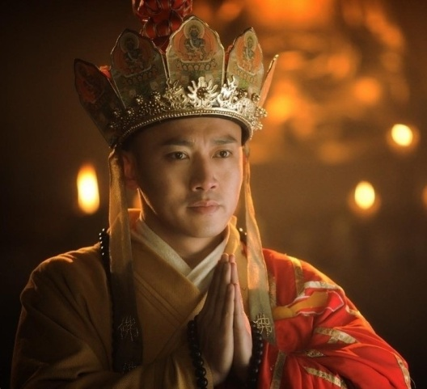
案例分析_《西游记》中的项目管理
“西天取经”的项目团队成员
项目经理：唐三藏
优点: -- 业务能力强，精通佛法
-- 坚持原则，信念坚定
-- 道德高尚,禁得住诱惑
-- 与项目发起人（如来）、客户（唐太宗）、职能部门经理们（大
罗神仙）有良好的关系
-- 对项目团队的管理颇有艺术，关心SDT成员(做虎皮裙,盖被子),
通过紧箍咒控制悟空，通过悟空控制八戒与悟净
缺点: -- 做事过于拘泥原则和流程
-- 技术能力弱(降妖除魔, 明辩真伪)
-- 风险和危机意识不强
-- 处理突发事件的能力较弱(“这可如何是好…”)

Slide 84

案例分析_《西游记》中的项目管理
“西天取经”的项目团队成员
SDT核心成员：孙悟空
优点: -- 技术能力强，神通广大, 最能降妖伏魔
-- 热爱自己的本职工作, 对工作充满激情
-- 善于利用技术权威协助项目经理管理项目团队,尤其看不惯项目组
成员的消极怠工
-- 人脉非常广, 善于调动自己积累的社会资源解决项目运行中碰到的
困难
缺点: -- 做事从专业角度出发, 忽视项目目标(与现实非常吻合)
-- 个性太强, 不善于平衡个人与集体利益
-- 凭借其技术权威, 不愿听从项目经理管理, 有跳槽举动

Slide 85
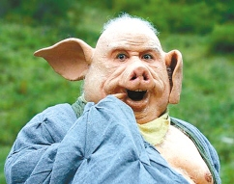
案例分析_《西游记》中的项目管理
“西天取经”的项目团队成员
SDT主要成员：猪八戒
缺点: -- 技术能力一般
-- 自私胆小, 缺乏冒险精神
-- 忠诚度不高, 对工作缺乏热情, 总是想着辞工回家陪老婆
-- 为人比较懒散, 有时由于贪吃好色而影响工作
-- 时常抱怨, 影响项目团队士气度
-- 外表气质不佳, 影响项目团队整体形象, 不适合承担部分项目工作
-- 有时候盲目自信, 过于沉溺自己在以前公司的表现
优点: -- 易于管理, 可以协助技术专家解决技术问题
-- 性格开朗, 和团队成员相处融洽, 可以调节气氛, 缓解工作压力
-- 心地善良, 最能怜香惜玉

Slide 86
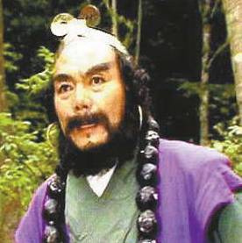

案例分析_《西游记》中的项目管理
“西天取经”的项目团队成员
SDT主要成员：沙僧
优点: -- 正直, 勤恳, 任劳任怨, 能够认真做好组织安排的各项工作
-- 忠诚度高
-- 时常开导其他项目成员, 灌输项目思想
缺点: -- 技术能力一般
-- 做事过于死板, 缺乏贯通
SDT主要成员：白龙马
小白龙化做白龙马, 承担项目团队的物资运输和夜班警卫工作, 任劳任怨。在项目遇到高风险事件时也会化成人形, 协助其他项目成员解决问题

Slide 87
案例分析_《西游记》中的项目管理
“西天取经”的其他主要项目干系人
顾客/用户：唐太宗、大唐僧众及百姓
作为用户,唐太宗为项目提供充分的支持, 除了钵盂,马匹等项目必须物资, 通关叠文可以让项目团队利用客户的威信扫除障碍,保证项目推进
发起人：如来佛祖
作为项目发起人，如来佛祖确定了项目目标“到西天取得三藏真经，永传东土，劝善为人”明确了项目要求 (必须经历九九八十一难, 不得腾云驾雾等), 在整个项目运行过程中通过项目管理办公室跟踪项目进展情况，关键时候还直接干预解决难题 (真假美猴王)项目结束时对项目成员进行绩效评估和嘉奖
项目管理办公室(PMO)：紫竹林/观音菩萨
负责项目团队的招募, 对项目的运行情况进行跟踪指导, 监督和约束项目团队成员的行为, 当项目遇到困难时，对项目团队提供技术人员和工具的支持. 项目管理办公室还有责任确保项目按要求的项目范围达成项目目标(制造第八十一难)

Slide 88
案例分析_《西游记》中的项目管理
“西天取经”的其他主要项目干系人
职能部门经理：各路神佛(太上老君,拖塔天王,弥勒佛等)
各职能部门经理为项目提供必要的支持, 尤其在项目遇到困难的时候, 同时由于职能经理的疏于管理, 职能部门成员经常出于个人目的给项目运行制造困难. 而在职能经理的袒护下, 这些给项目制造困难和损害了其他部门利益的成员都逃避了处罚
供应商/赞助商：如来佛祖、观音菩萨、唐太宗、社会各界人士
如来佛祖提供主要项目材料“大成佛法三藏”，观音菩萨提供袈裟、锡杖等辅助物品，唐太宗提供钵盂、马匹等餐饮和交通运输工具，社会各界人士提供食宿
其他施加影响者：龙宫地府的鬼怪妖魔，大罗神仙，人间的国王, 公主, 强盗, 沙弥等
这些对项目施加影响者, 一方面他们带来了项目运行的困难, 使项目面临危机, 另一方面, 他们的影响也是项目按要求完成的必要条件

Slide 89
谢谢！

